Slide 1



TRƯỜNG TIỂU HỌC HÒA NGHĨA
CHÀO MỪNG
QUÝ THẦY, CÔ GIÁO VỀ DỰ GIỜ THĂM LỚP
Môn: Tiếng Việt - Lớp 2A
Giáo viên: Nguyễn Thị Mai Lan

Slide 2
KHỞI ĐỘNG

Slide 3
Đọc khổ thơ 1 và 2 của bài Hạt thóc.
Hạt thóc được sinh ra ở đâu?
Hạt thóc được sinh ra trên cánh đồng.

Slide 4
Đọc khổ thơ 3 và 4 của bài Hạt thóc.
Hạt thóc quý giá như thế nào?
Hạt thóc nuôi sống con người.

Slide 5

LŨY TRE
BÀI 8
  Tiết 1,2

Slide 6
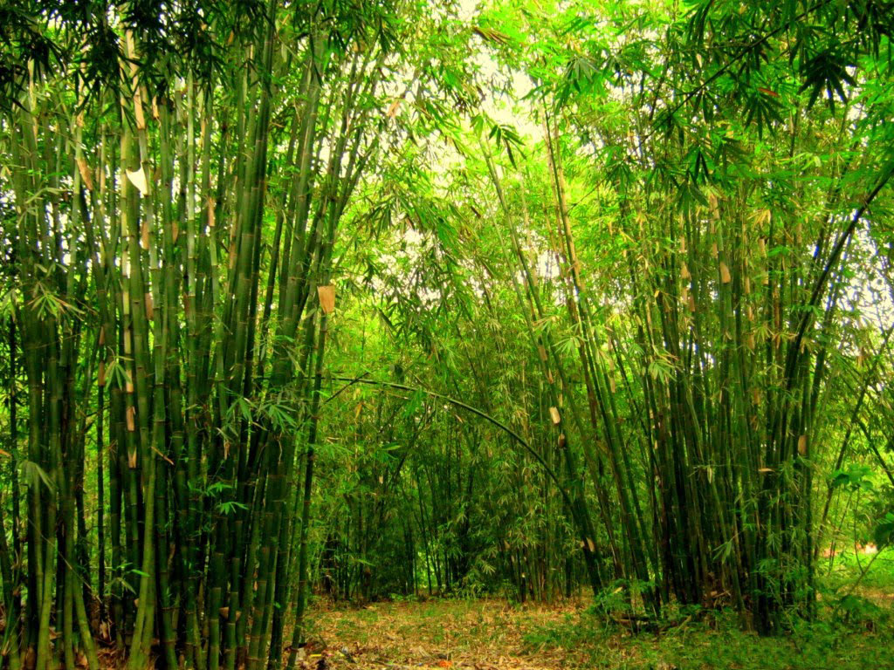
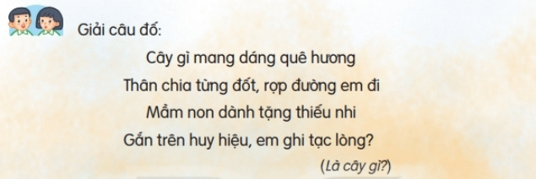

Slide 7
Đọc nối tiếp câu
Đọc mẫu
Tiếng việt: Đọc: Lũy tre
Mỗi sớm mai thức dậy
Lũy tre xanh rì rào
Ngọn tre cong gọng vó
Kéo mặt trời lên cao.
Mặt trời xuống núi ngủ
Tre nâng vầng trăng lên
Sao, sao treo đầy cành
Suốt đêm dài thắp sáng.
Những trưa đồng đầy nắng
Trâu nằm nhai bóng râm
Tre bần thần nhớ gió
Chợt về đầy tiếng chim.
Bỗng gà lên tiếng gáy
Xôn xao ngoài lũy tre
Đêm chuyển dần về sáng
Mầm măng đợi nắng về.
(Nguyễn Công Dương)
Notes:
Thiết kế bởi: Hương Thảo - tranthao121006@gmail.com

Slide 8

Thứ tư, ngày 23 tháng 2 năm 2022.
Đọc nối tiếp đoạn
Tiếng việt: Đọc: Lũy tre
Mỗi sớm mai thức dậy
Lũy tre xanh rì rào
Ngọn tre cong gọng vó
Kéo mặt trời lên cao.
Mặt trời xuống núi ngủ
Tre nâng vầng trăng lên
Sao,sao treo đầy cành
Suốt đêm dài thắp sáng.
Khổ 3
Khổ 1
Những trưa đồng đầy nắng
Trâu nằm nhai bóng râm
Tre bần thần nhớ gió
Chợt về đầy tiếng chim.
Bỗng gà lên tiếng gáy
Xôn xao ngoài lũy tre
Đêm chuyển dần về sáng
Mầm măng đợi nắng về.
Khổ 2
Khổ 4
(Nguyễn Công Dương)
Notes:
Thiết kế bởi: Hương Thảo - tranthao121006@gmail.com

Slide 9





GIẢI NGHĨA TỪ
bần thần
chỉ tâm trạng nhớ thương, lưu luyến, nghĩ ngợi
Notes:
Bài giảng được thiết kế bởi: Phạm Duyên

Slide 10
Đọc nhóm đôi
Thứ tư, ngày 23 tháng 2 năm 2022.
Thi đọc
Đọc toàn bài
Tiếng việt: Đọc: Lũy tre
Mỗi sớm mai thức dậy
Lũy tre xanh rì rào
Ngọn tre cong gọng vó
Kéo mặt trời lên cao.
Mặt trời xuống núi ngủ
Tre nâng vầng trăng lên
Sao, sao treo đầy cành
Suốt đêm dài thắp sáng.
Những trưa đồng đầy nắng
Trâu nằm nhai bóng râm
Tre bần thần nhớ gió
Chợt về đầy tiếng chim.
Bỗng gà lên tiếng gáy
Xôn xao ngoài lũy tre
Đêm chuyển dần về sáng
Mầm măng đợi nắng về.
(Nguyễn Công Dương)
Notes:
Thiết kế bởi: Hương Thảo - tranthao121006@gmail.com

Slide 11
Trả lời câu hỏi

Slide 12
Tiếng việt: Đọc: Lũy tre
Mỗi sớm mai thức dậy
Lũy tre xanh rì rào
Ngọn tre cong gọng vó
Kéo mặt trời lên cao.
Mặt trời xuống núi ngủ
Tre nâng vầng trăng lên
Sao, sao treo đầy cành
Suốt đêm dài thắp sáng.
Những trưa đồng đầy nắng
Trâu nằm nhai bóng râm
Tre bần thần nhớ gió
Chợt về đầy tiếng chim.
Bỗng gà lên tiếng gáy
Xôn xao ngoài lũy tre
Đêm chuyển dần về sáng
Mầm măng đợi nắng về.
(Nguyễn Công Dương)
Câu 4: Em thích hình ảnh nào nhất trong bài thơ?
Câu 3: Ở khổ thơ thứ ba, hình ảnh lũy tre được miêu tả vào những lúc nào?
Câu 2: Câu thơ nào ở khổ thơ thứ hai cho thấy tre cũng giống như con người?
Ở khổ thơ thứ ba, hình ảnh lũy tre được miêu tả vào những lúc đêm tối.
Câu 1: Tìm những câu thơ miêu tả cây tre vào lúc mặt trời mọc?
Notes:
Thiết kế bởi: Hương Thảo - tranthao121006@gmail.com

Slide 13
Luyện đọc lại
Tiếng việt: Đọc: Lũy tre
Mỗi sớm mai thức dậy
Lũy tre xanh rì rào
Ngọn tre cong gọng vó
Kéo mặt trời lên cao.
Mặt trời xuống núi ngủ
Tre nâng vầng trăng lên
Sao, sao treo đầy cành
Suốt đêm dài thắp sáng.
Những trưa đồng đầy nắng
Trâu nằm nhai bóng râm
Tre bần thần nhớ gió
Chợt về đầy tiếng chim.
Bỗng gà lên tiếng gáy
Xôn xao ngoài lũy tre
Đêm chuyển dần về sáng
Mầm măng đợi nắng về.
(Nguyễn Công Dương)
Notes:
Thiết kế bởi: Hương Thảo - tranthao121006@gmail.com

Slide 14
Hoạt động luyện tập

Slide 15
1. Tìm những từ ngữ chỉ thời gian trong bài thơ.
Sớm mai, trưa, đêm, sáng
2. Tìm thêm những từ ngữ chỉ thời gian mà em biết.
ngày, tháng, năm
Notes:
Thiết kế bởi: Hương Thảo - tranthao121006@gmail.com

